Slide 1

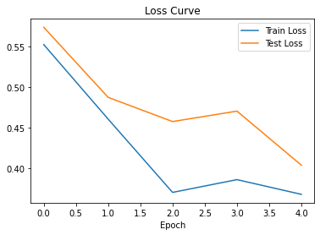
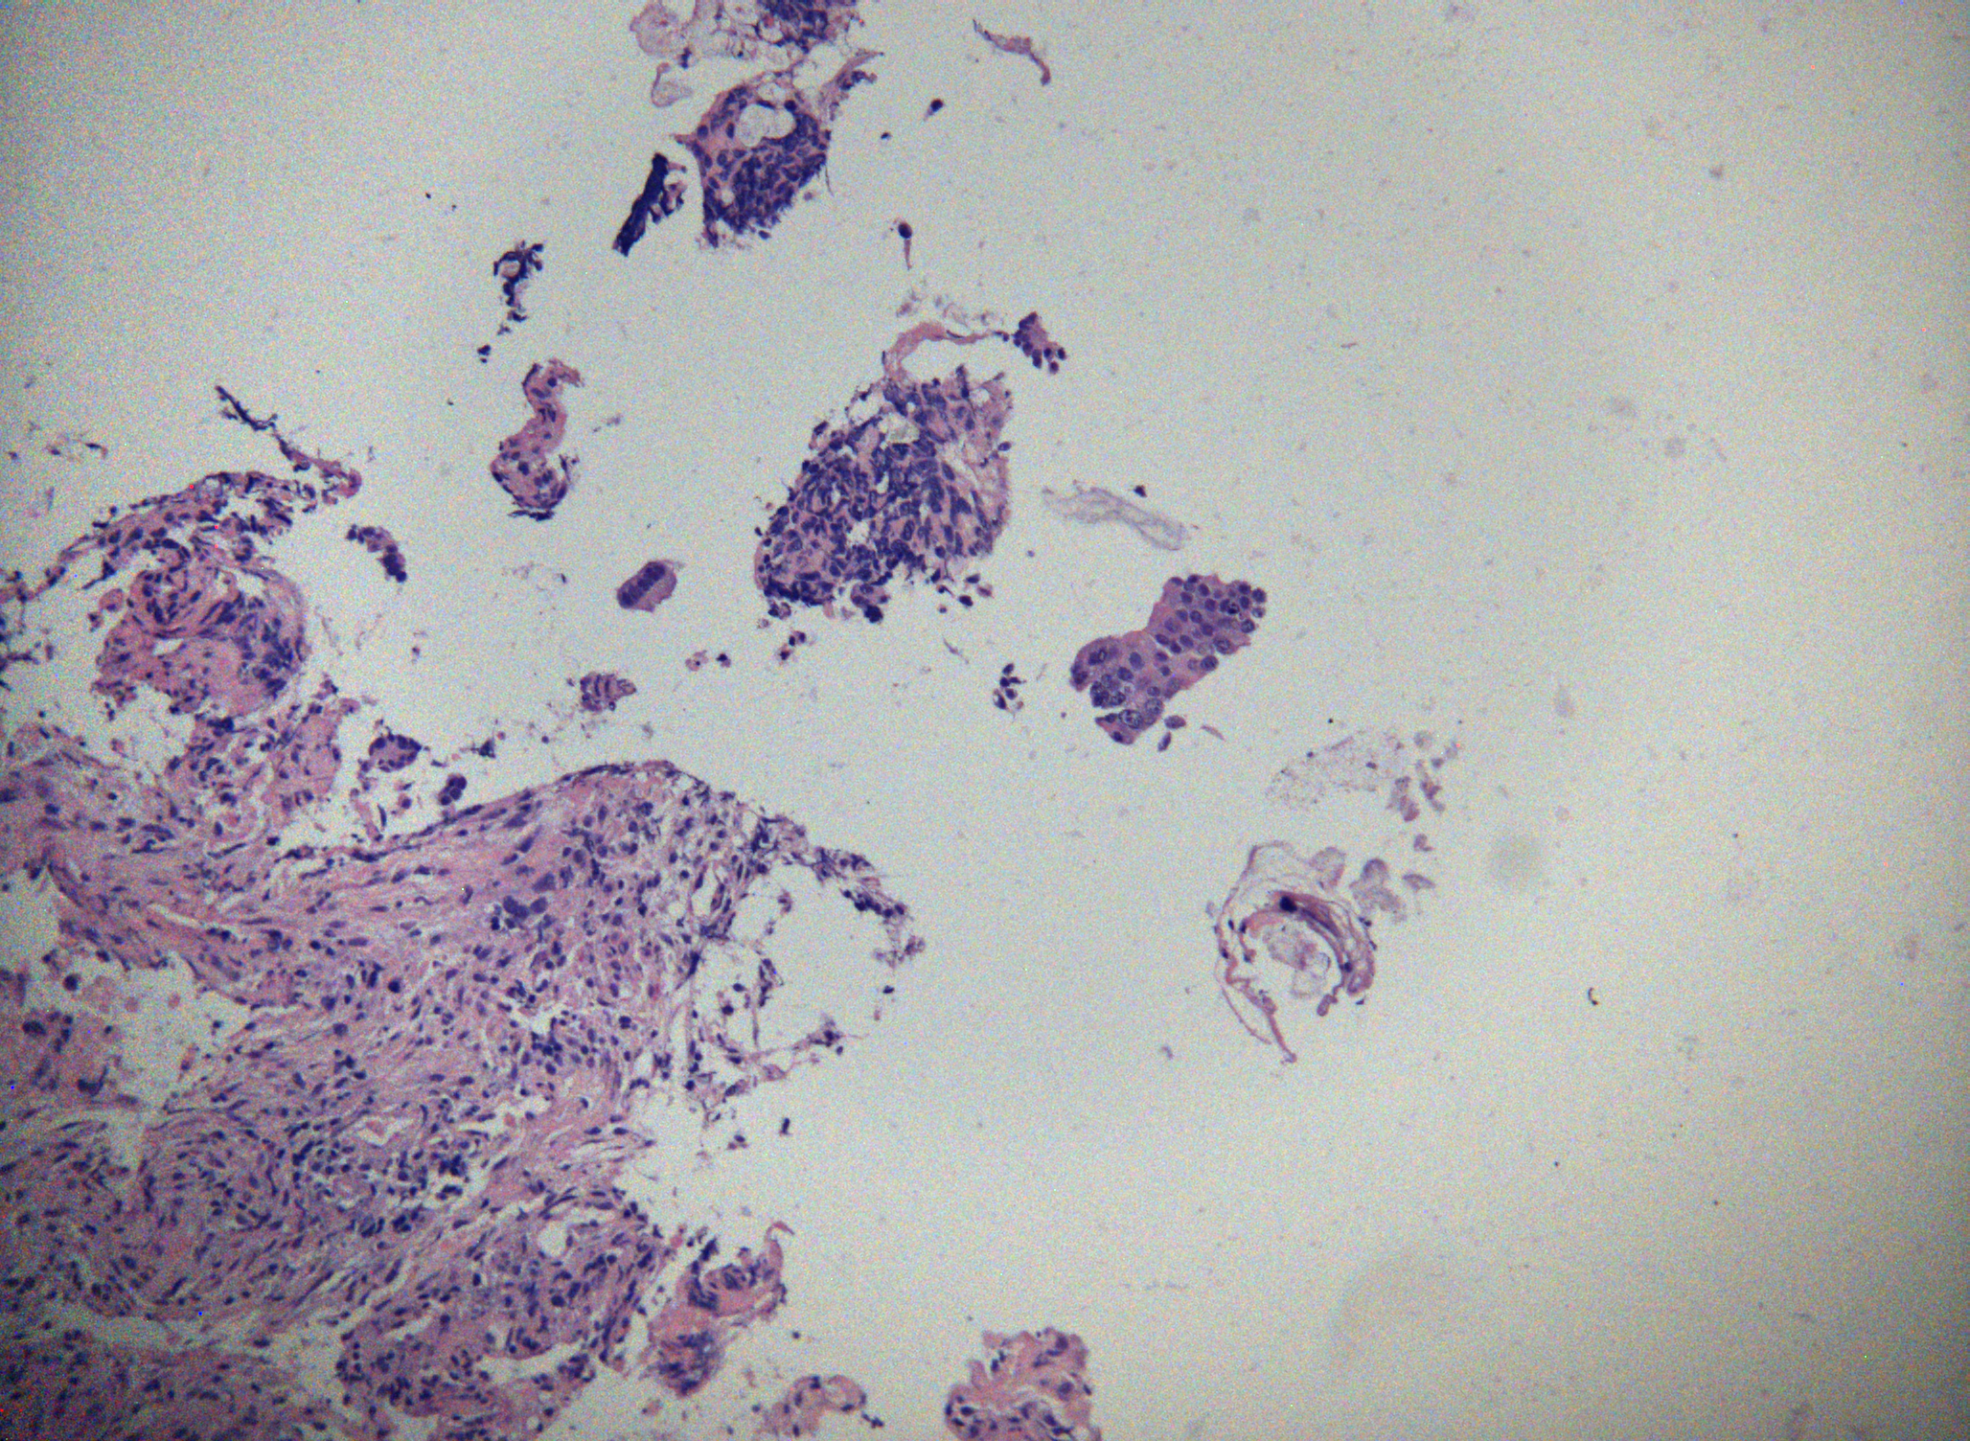
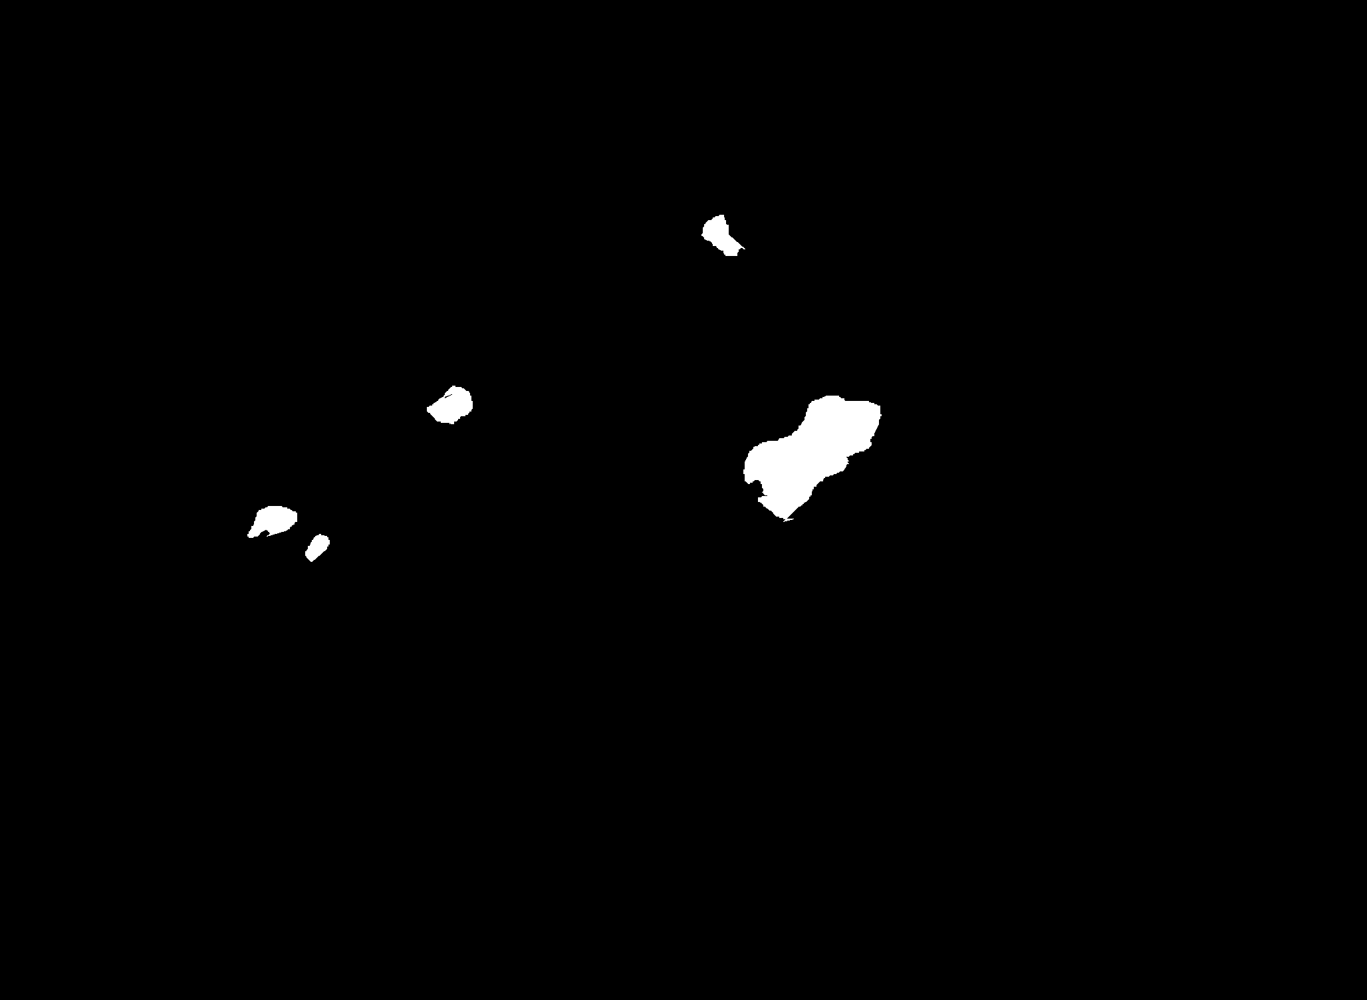
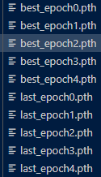
1. 대상 데이터
3. 학습
4. Detection
- 9월 3일 업로드된 853장
기존 setting 그대로 5epoch만 학습
Train/val/tst split
Prediction
2. Mask 시각화
- pre_dataset.py
PNG Image
Ground-truth
Mask
Trained model at each epochs
Overlap

Slide 2
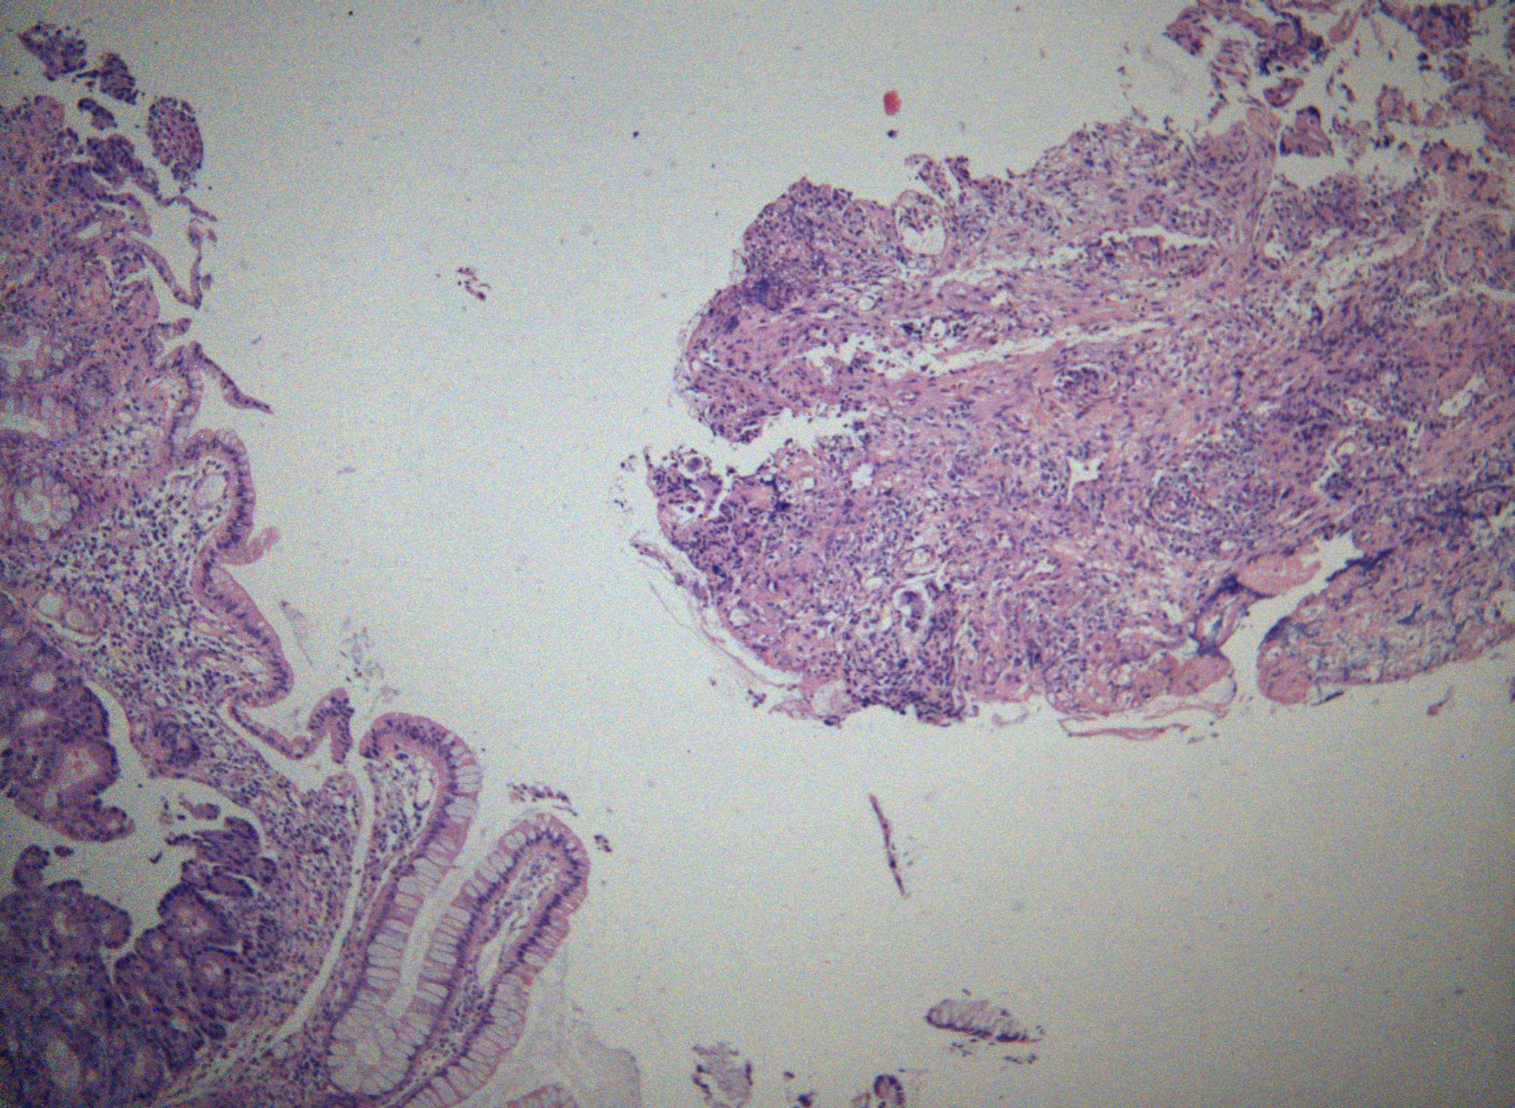
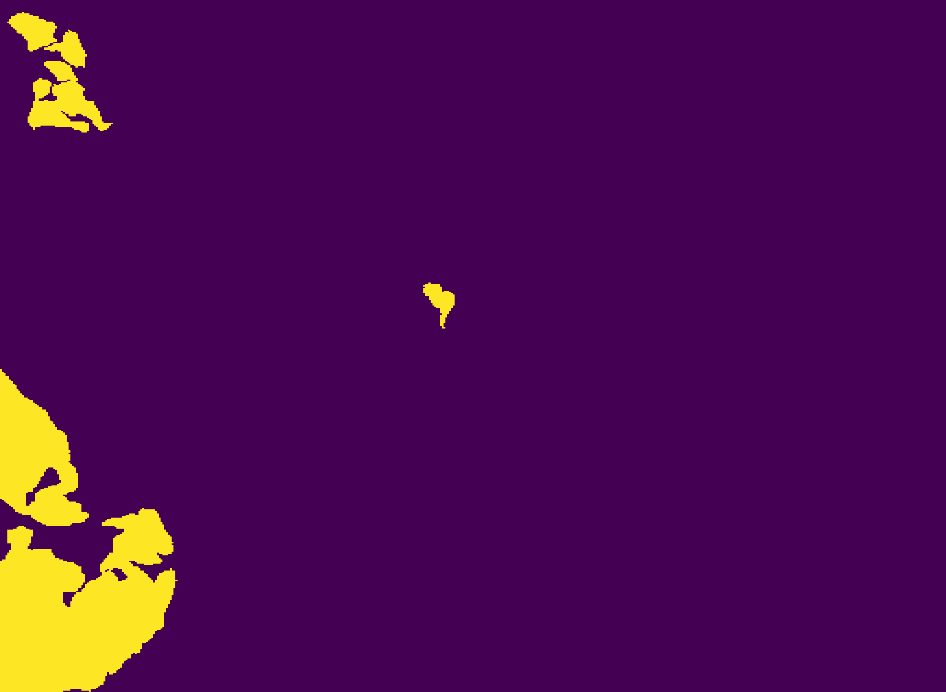

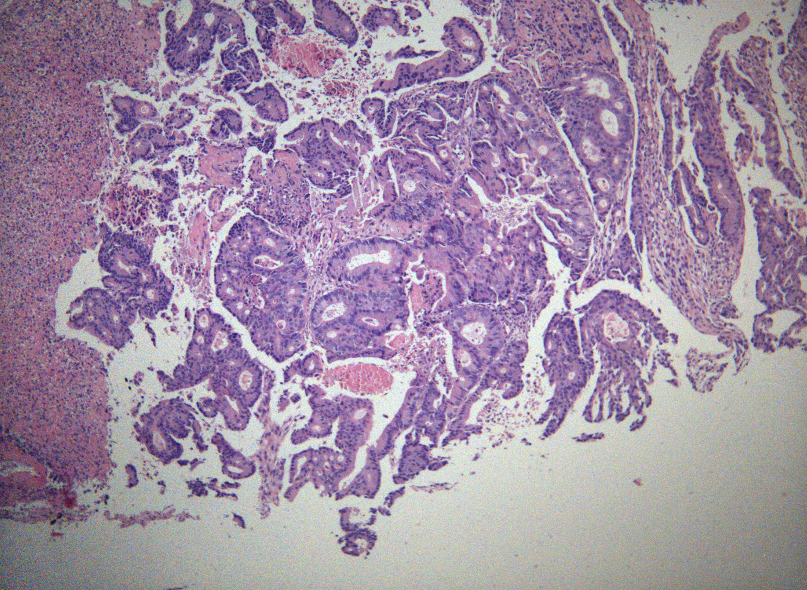
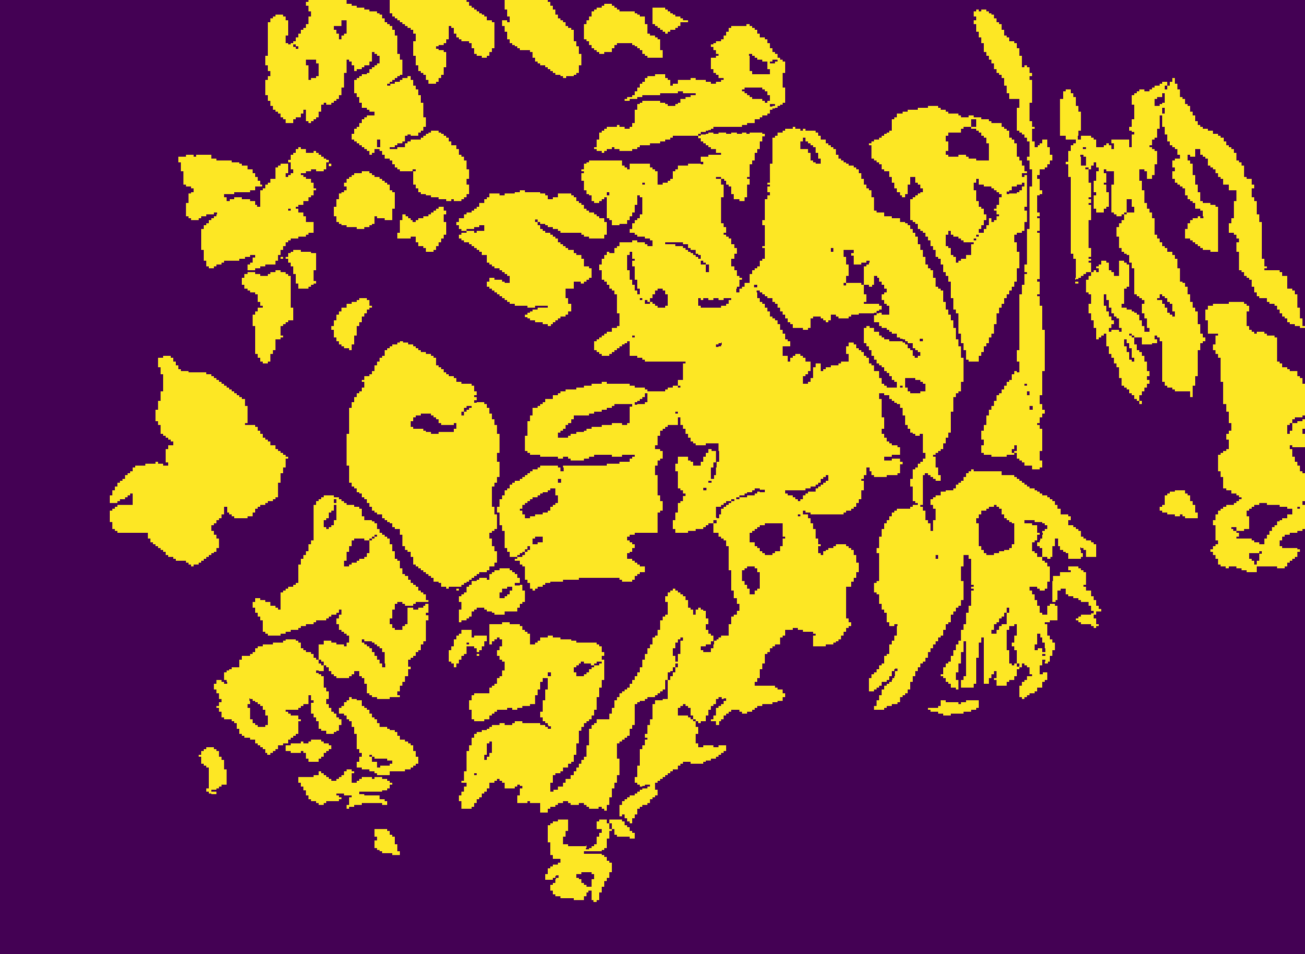
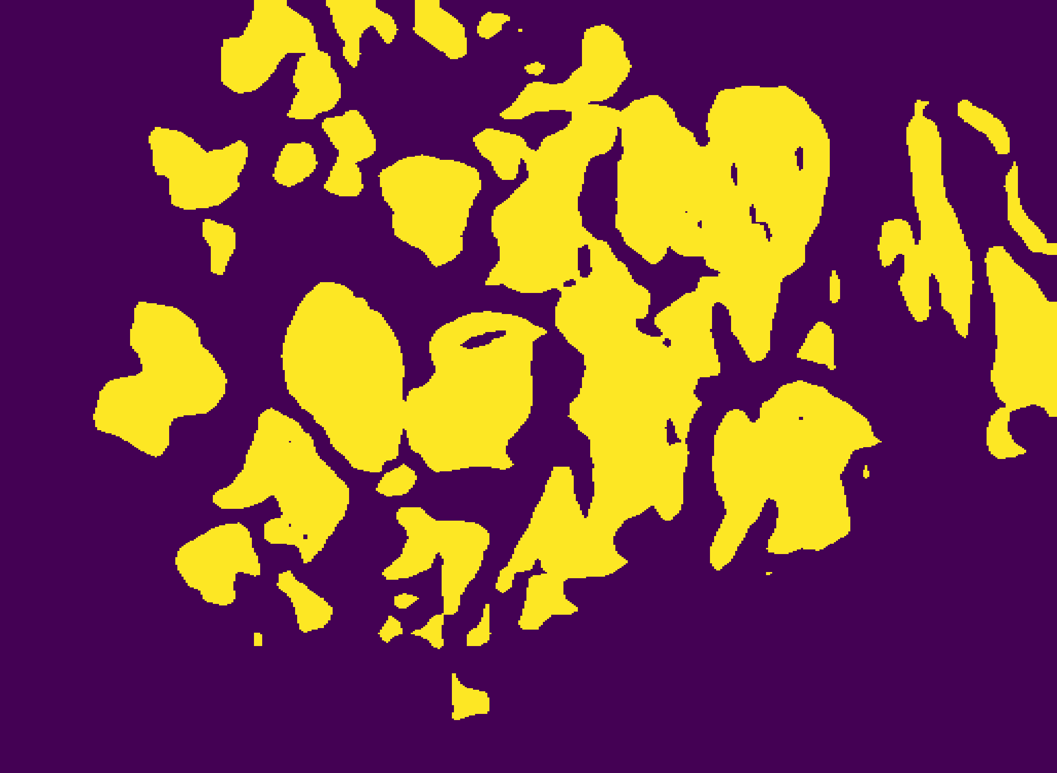
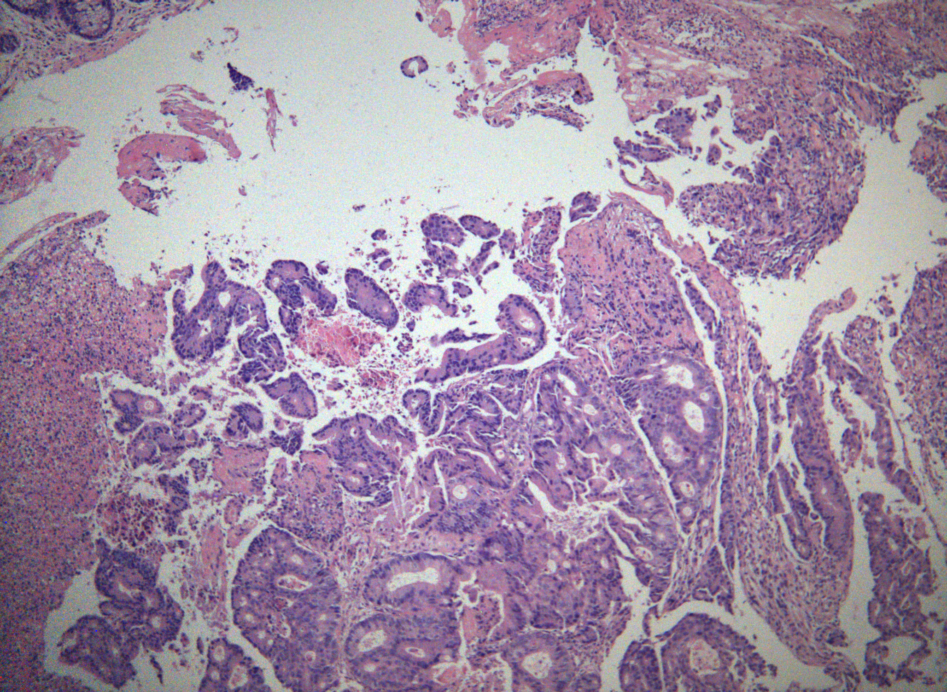
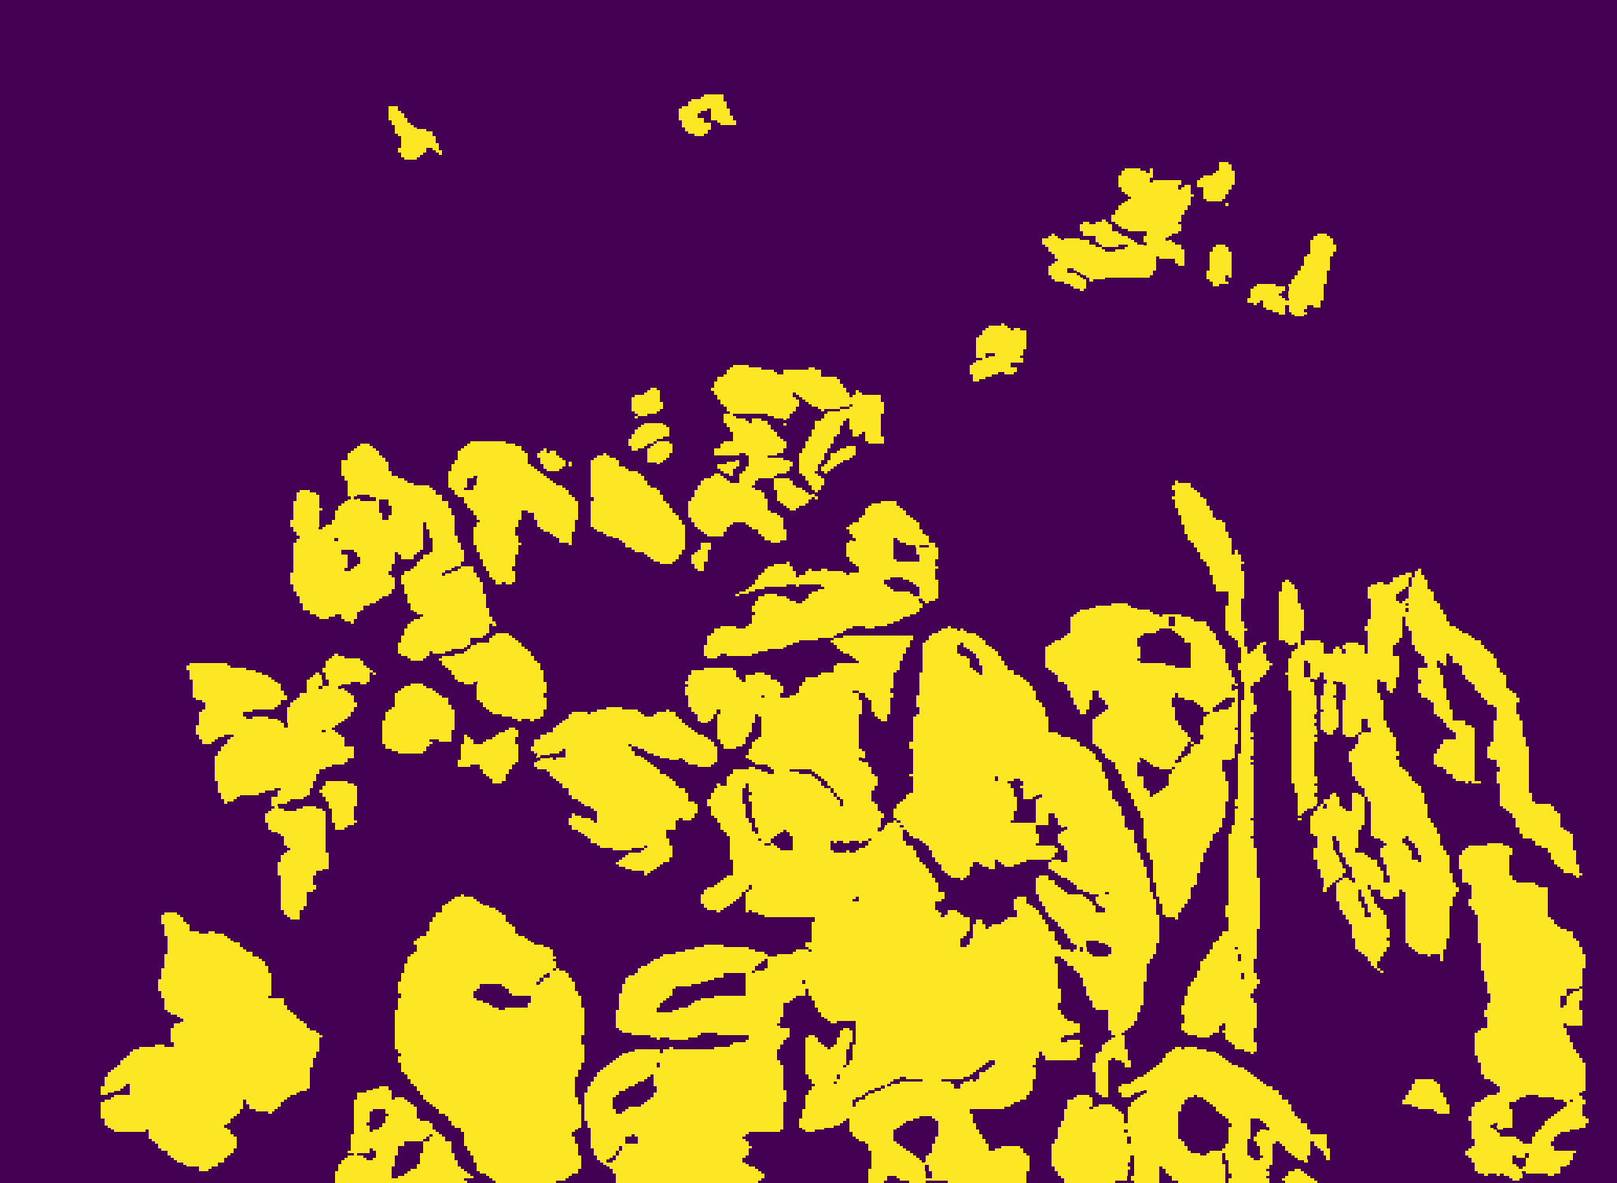
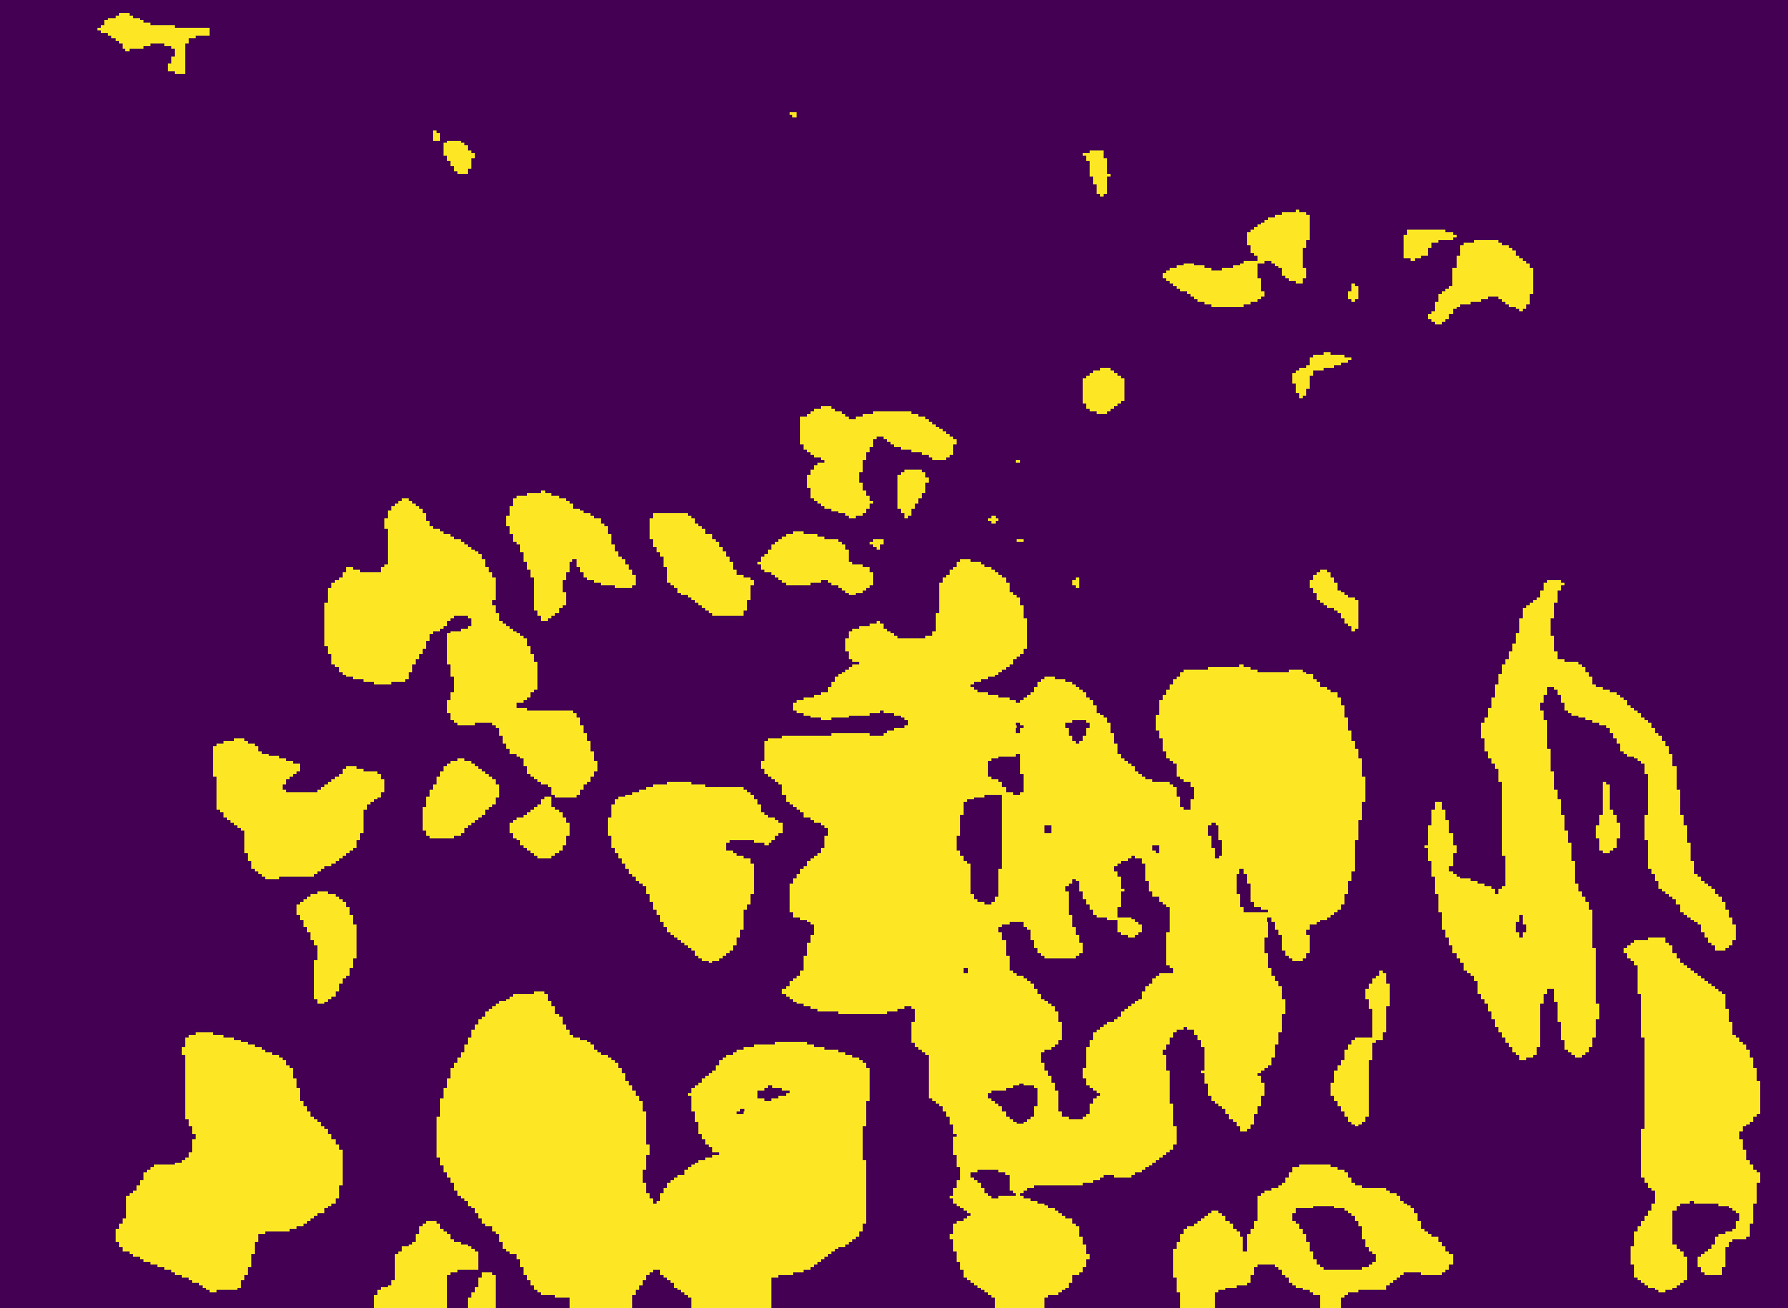
정성평가
Image | GT | Pred

Slide 3
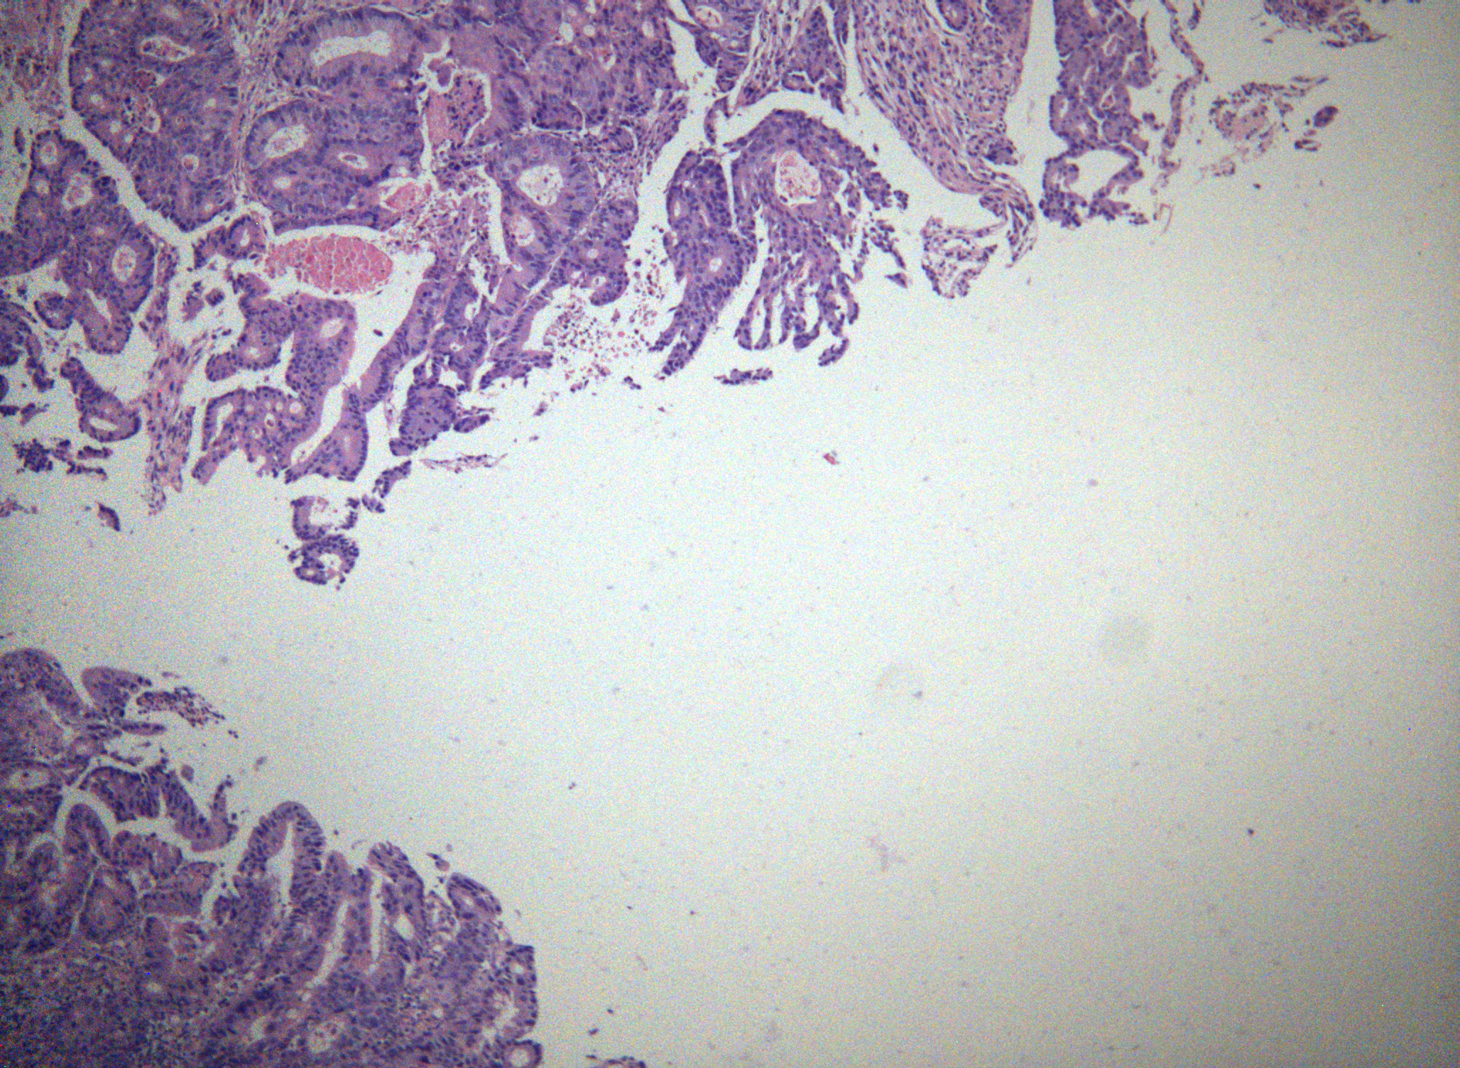


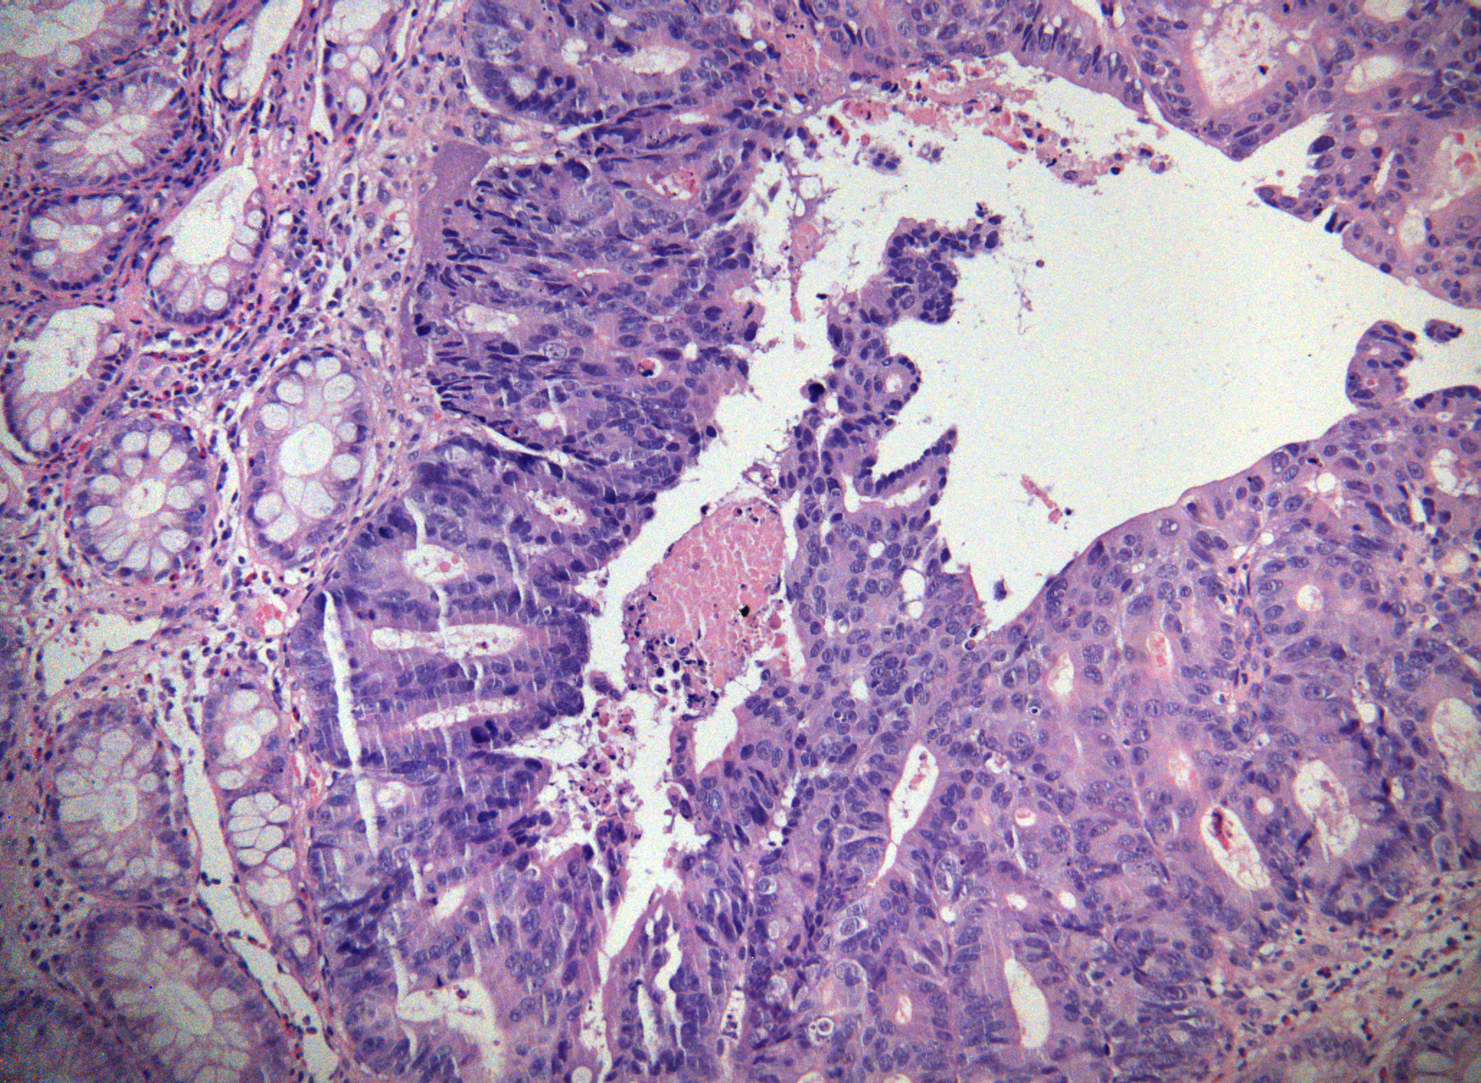
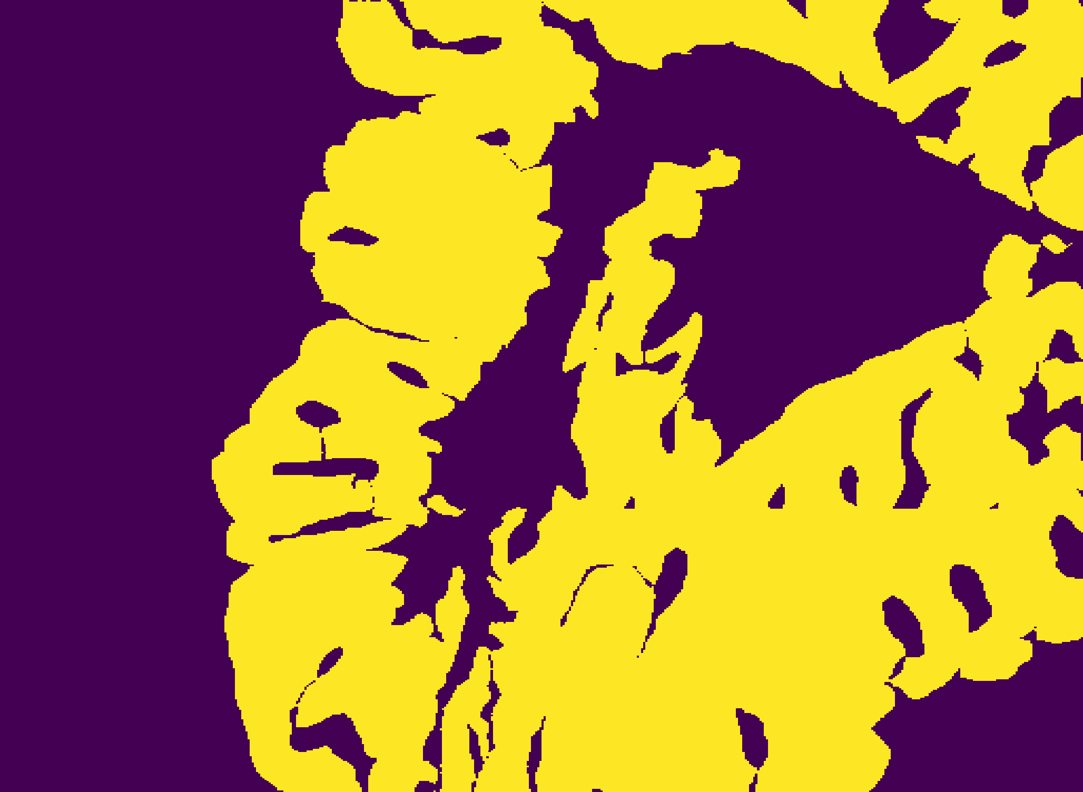

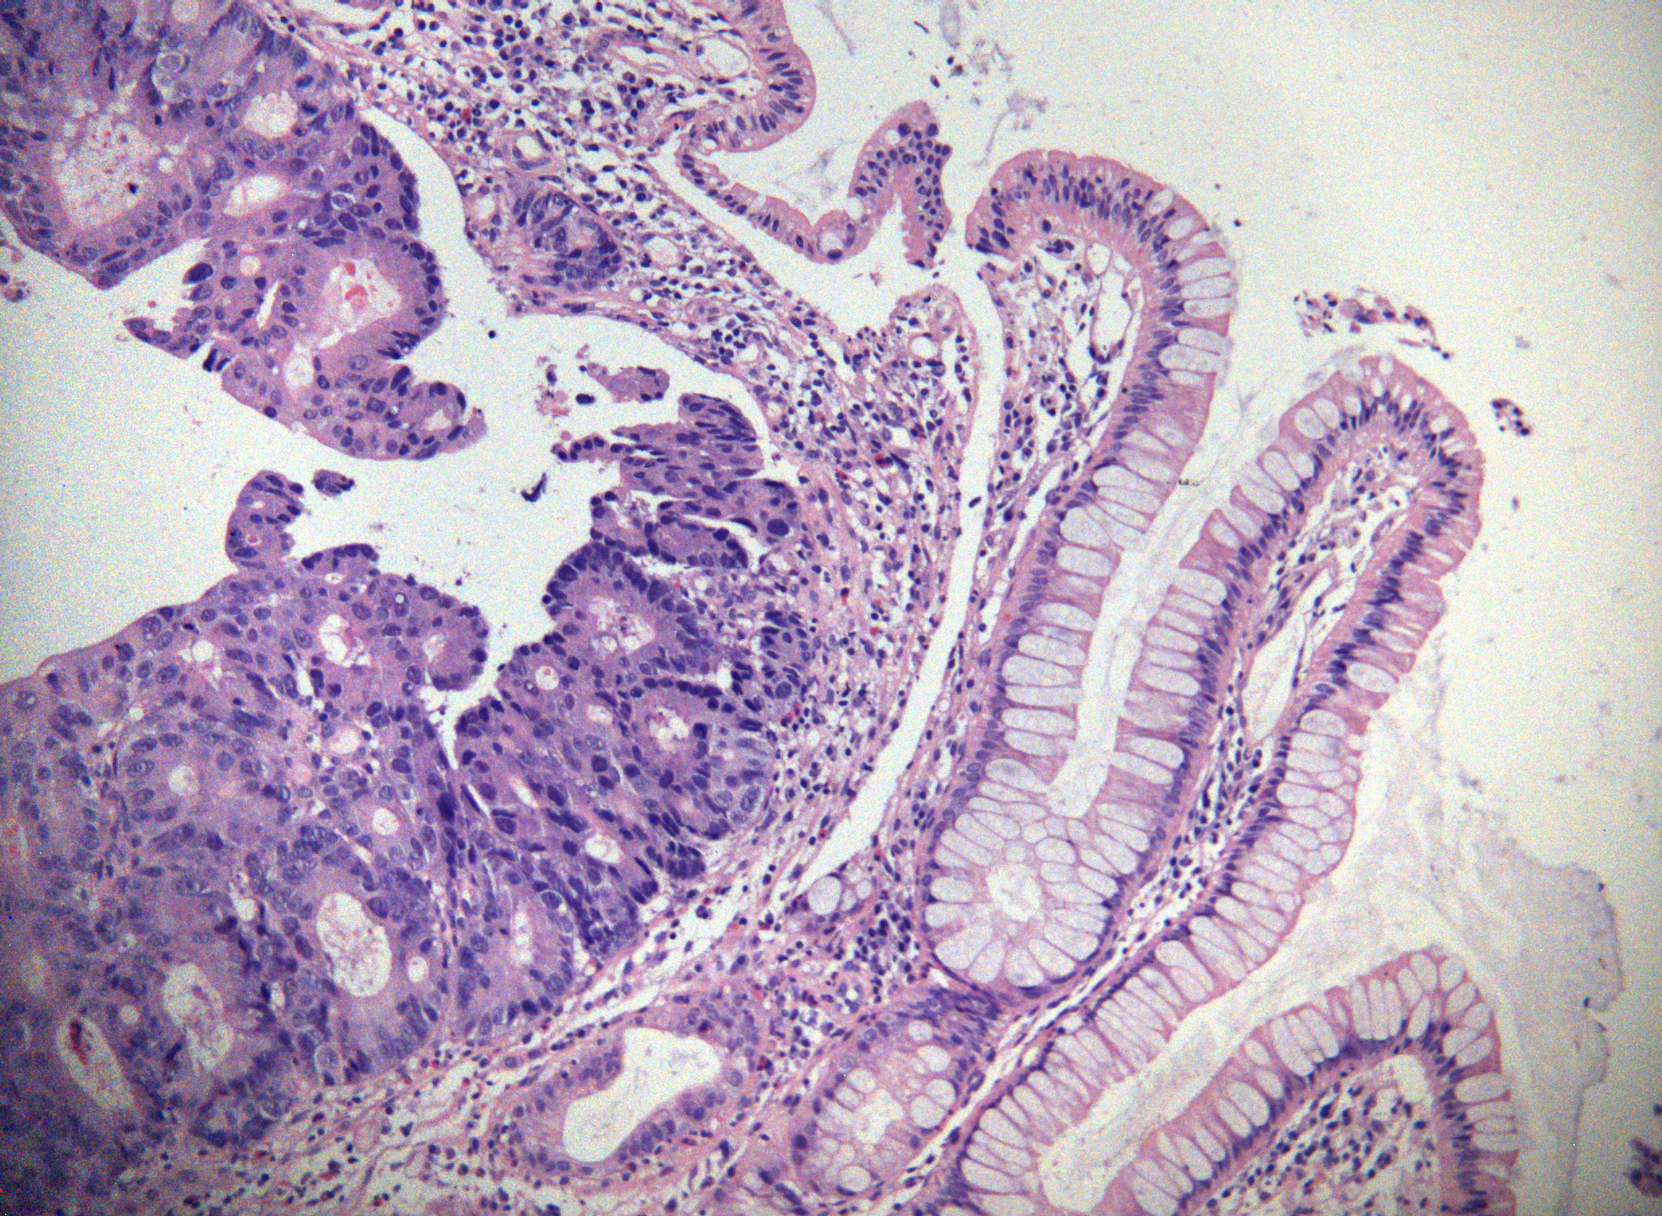


정성평가
Image | GT | Pred

Slide 4
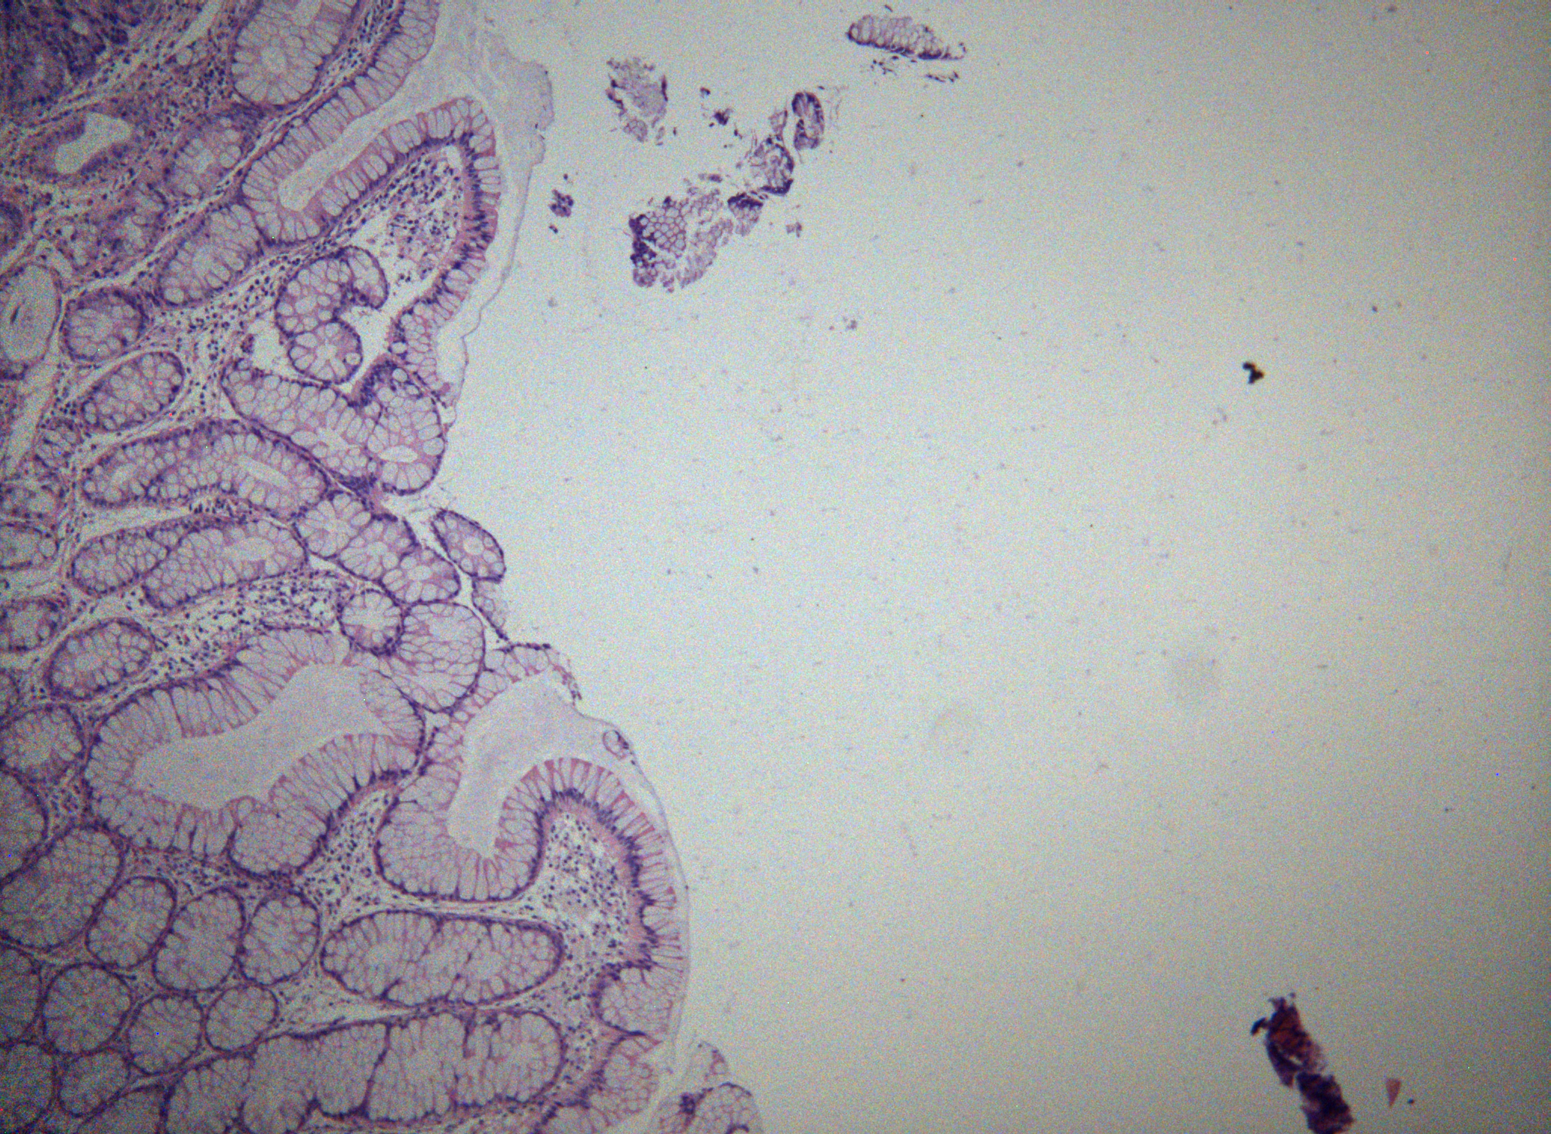


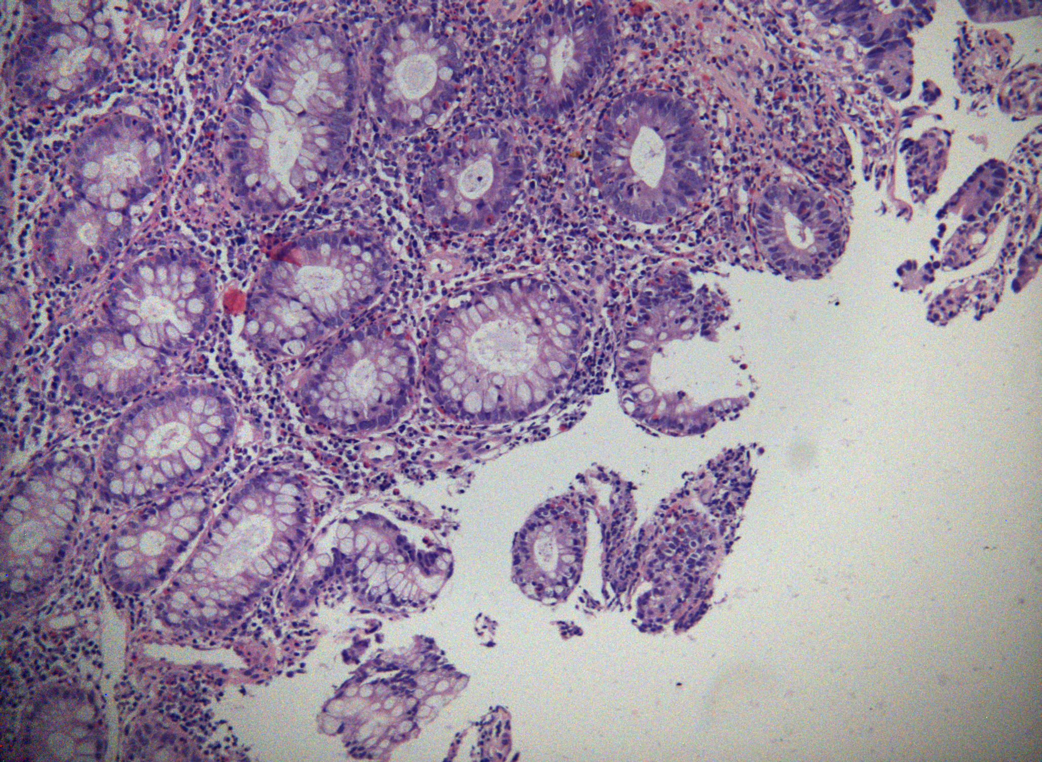


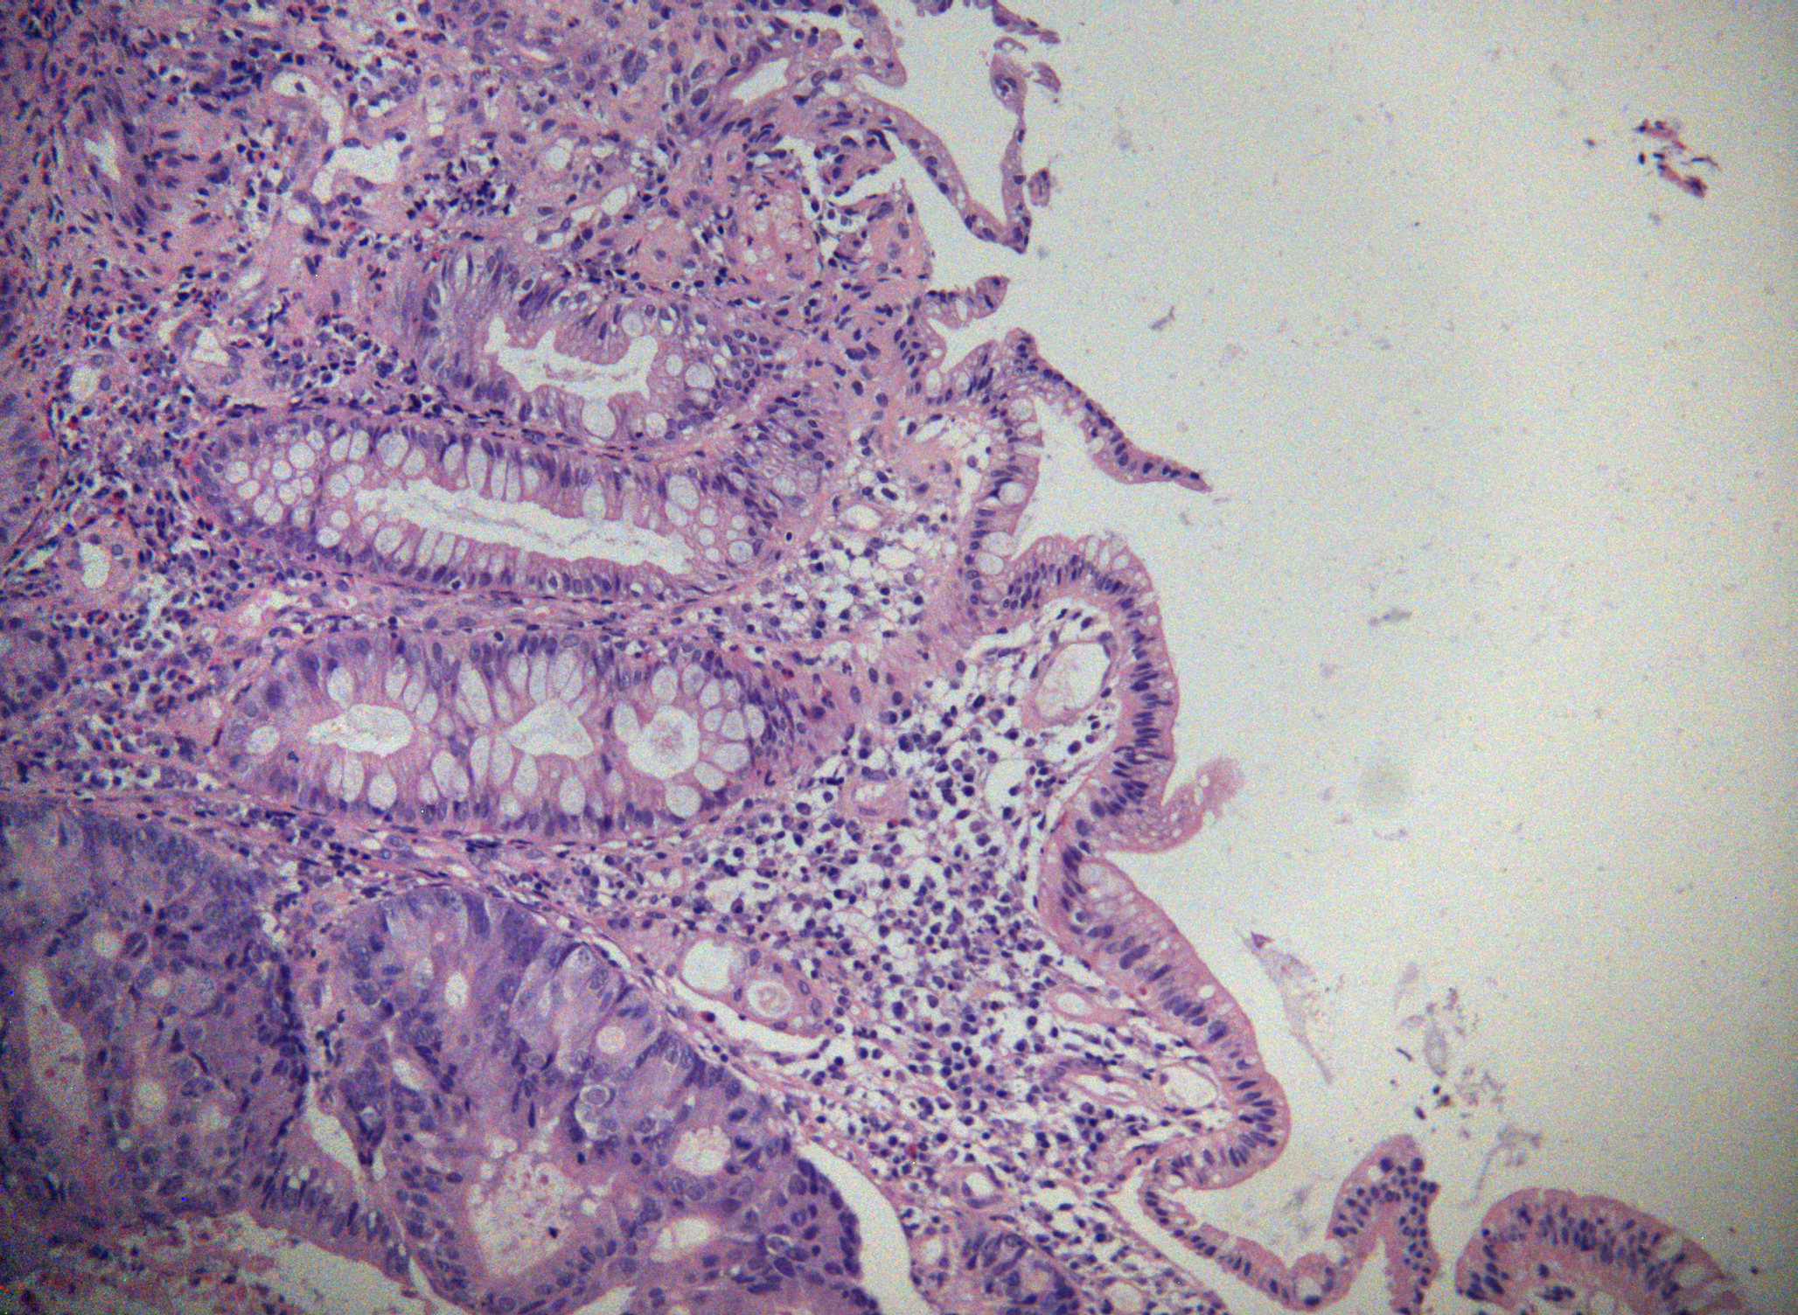


정성평가
Image | GT | Pred

Slide 5
추후계획
코드 인수인계
데이터로더
main()
인수자 환경에서 맞게 수정
재학습
6차 데이터 업로드까지 확인
전체 데이터로 재학습 예정
Augmentation 방법 다양화
Metric
다양한 Measure로 정량평가

